Slide 1
NCS능력단위평가 결과물제출
능력단위명 | UI/UX 요구분석
성 명 | 박다예
제출일자 | 2021-09-13
안양이젠아카데미컴퓨터학원

Slide 2
1. 프로젝트 과제 선정
01-1 클라이언트(의뢰자) 요구 사항
내용: 사이트 선정 및 기본 내용
개요
사이트명 : 파리바게트
웹페이지 주소 : https://www.paris.co.kr/
주요 서비스/품목 : 베이커리
서비스 대상/ 타깃 : 제품을 구입하는데 연령층의 구분은 없지만, 20-30대의 구매가 주로 이루어짐.
로고 사용 규정 유/무 : 무

Slide 3
1. 프로젝트 과제 선정
01-2 클라이언트(의뢰자) 요구 사항
내용: 웹페이지 구성 기초 요구 사항
요구사항
사이트 변경 사유 : 파리바게트 소비자의 연령층은 10-40대까지 너무 폭이 넓다보니 구체적 고객 타겟 설정이 미흡하다. 10대는 간식을, 20대 대학생이나 직장인은 한끼 식사 대용을, 그리고 40대는 자녀들을 위해 빵을 구매하는 경우가 많은 분석결과를 토대로, 그들이 홈페이지에 들어와서 주요하게 찾을만한 애용으로 새롭게 웹페이지의 메뉴바와 디자인을 구성할 필요가 있다.
기대하는 결과 : 웹사이트에서 파리바게트에서 새롭게 추진하는 딜리버리 서비스와 월간 구독 서비스를 페이지에 들어가서 쉽게 찾을 수 있고, 구독할 수 있도록 웹페이지를 제작하여 해당 서비스를 정기적으로 이용하는 고객층을 보다 더 확보할 수 있을 것.
요구 디바이스 환경 : 1280px 기준 그 이상의 화면의 크기를 가지는 기기 + 반응형웹페이지 구성으로 모바일에서도 사용이 가능하게 한다
사용 색상 : 파란색, 흰색, 검은색, 회색, 파란색, 주황색, 노란색, 에메랄드색, etc.
디자인 컨셉 : 실용적이고. 필요한 메뉴를 헤매지 않고 바로 찾을 수 있도록 심플하고도 직감적인 디자인으로 웹사이트를 제작한다.
주요 사이트 키워드(1차) : 학생-friendly, 직장인-friendly, 가족-friendly, 상생하는기업, 고객과 소통하는 기업(sns), 딜리버리, 월간구독, …

Slide 4
2. 프로젝트 분석 내용 방향성 선정
02
02-1 자료 매트리스 분석
value matrix 분석
함께
모두
행복
고객센터
고객만족
고객의 목소리
고객과 소통
학생-friendly
직장인-friendly
가족-friendly
상생하는기업
함께
모두
고객과 소통하는 기업
SNS
딜리버리
주변 가게
월간구독
행복
제휴
고객만족
고객센터
고객칭찬
고객의 목소리
윤리
프로모션
창업안내
채용
심플한 디자인
가족-friendly
학생-friendly
직장인-friendly
지역 사회와 상생
주변가게
월간구독
프로모션
SNS
딜리버리
심플
획일화된 디자인
제휴 창업안내
윤리 채용

Slide 5
2. 프로젝트 분석 내용 방향성 선정
02-2 자료 매트리스 분석
color matrix 분석 : 단색
color matrix 분석 : 배색

Slide 6
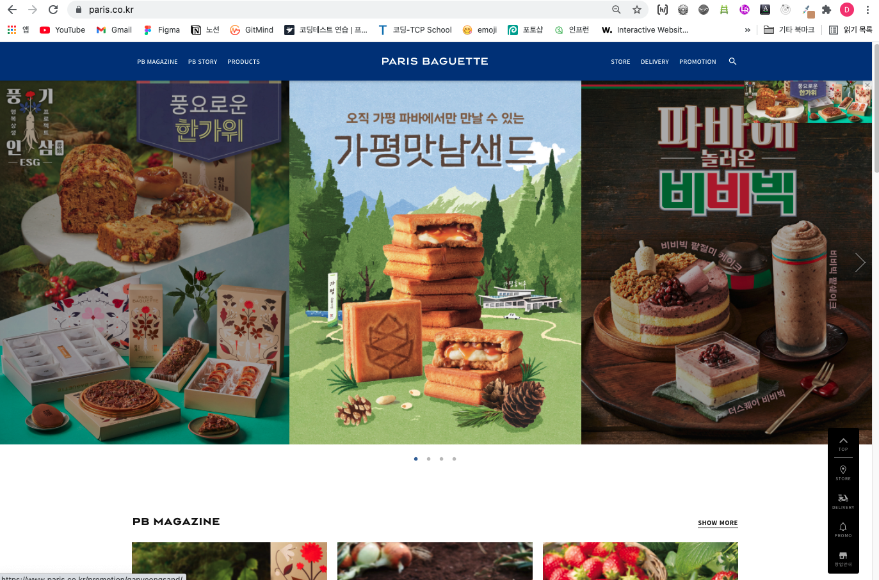
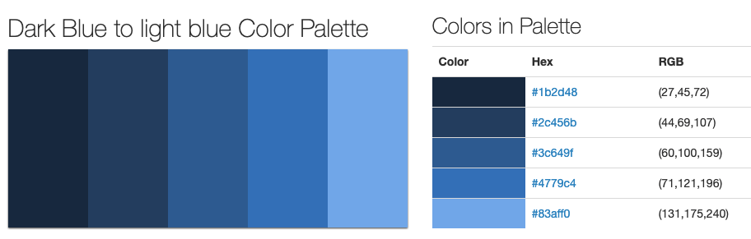
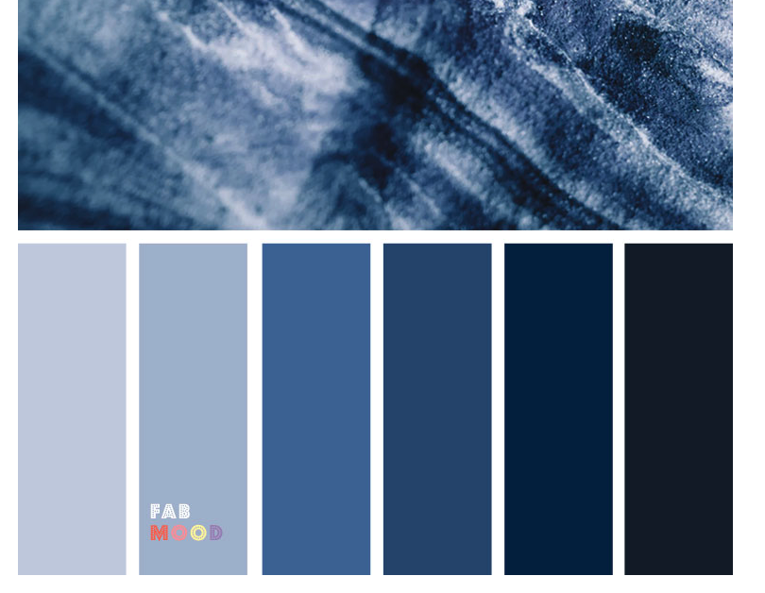
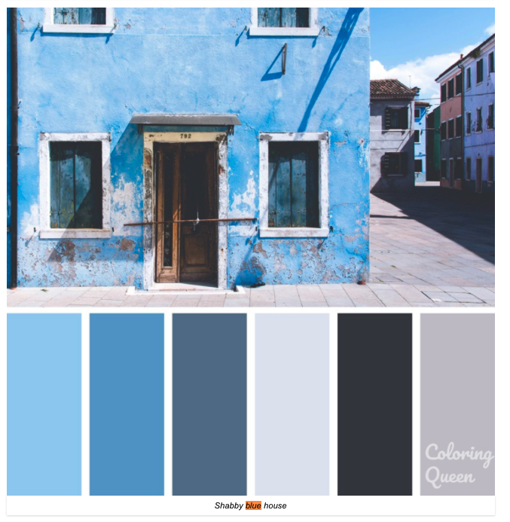
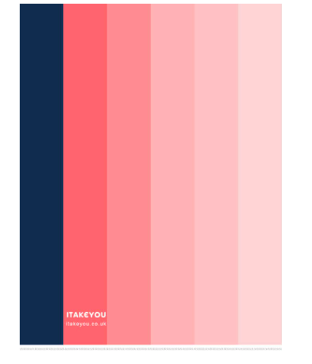
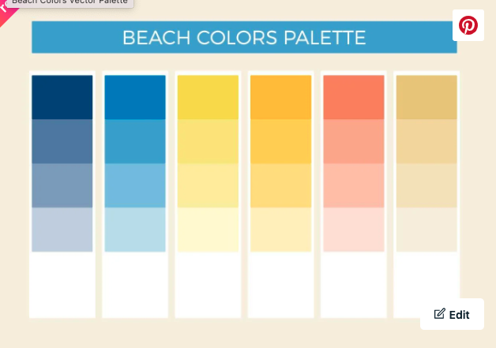
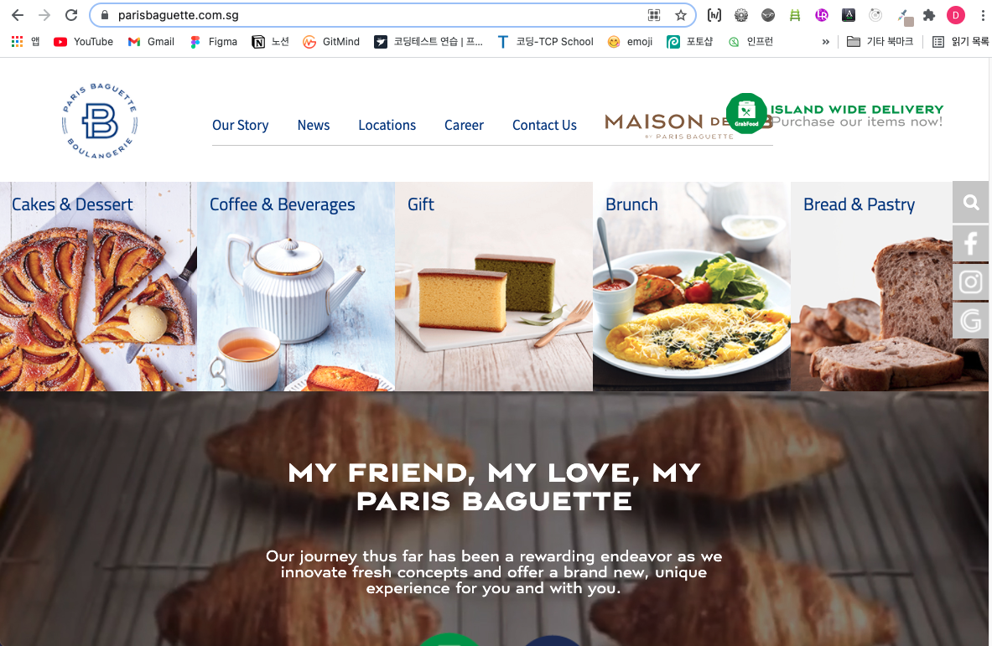
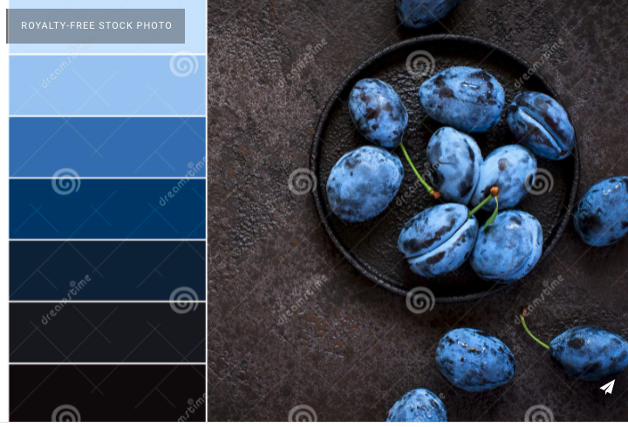
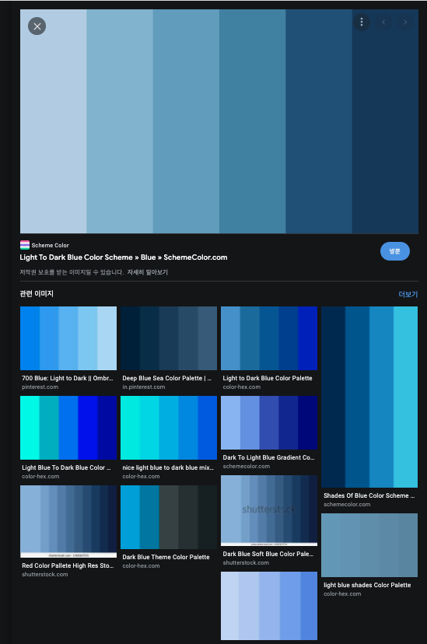
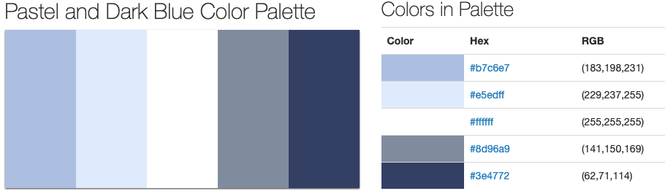
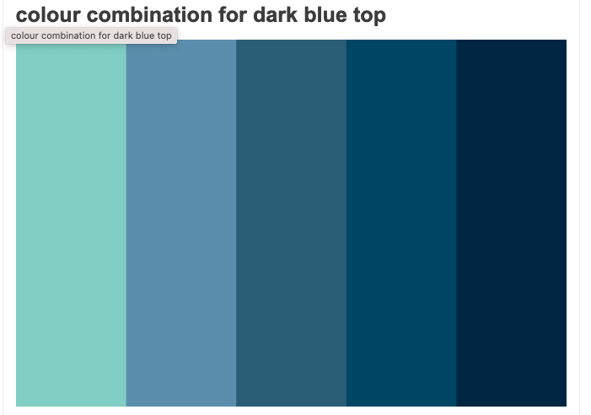
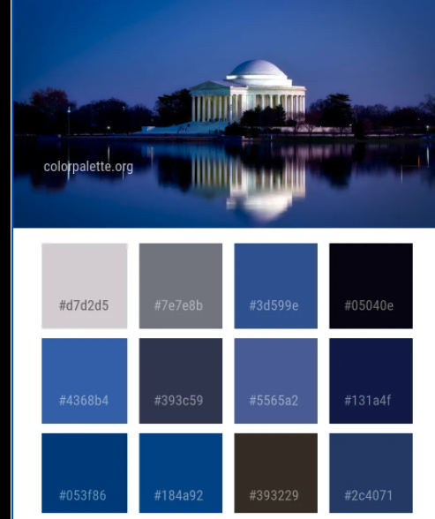
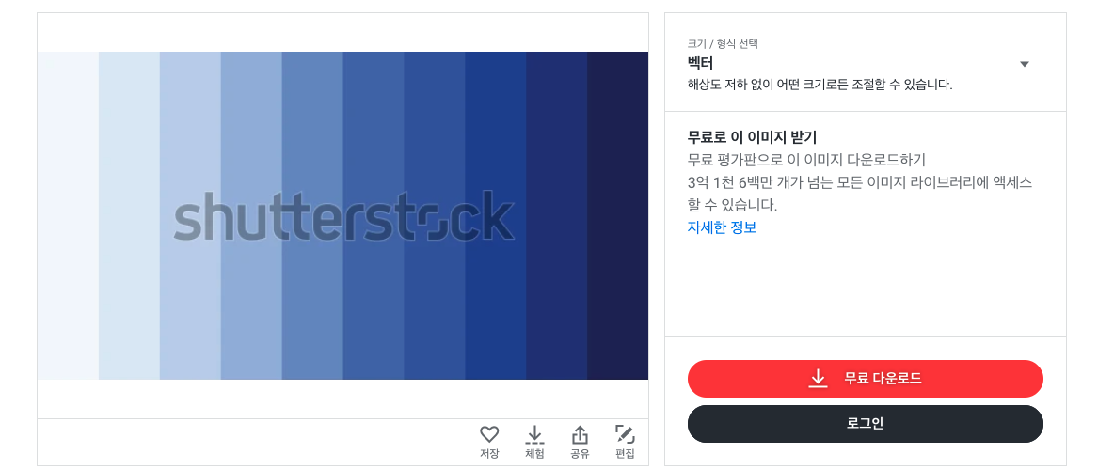
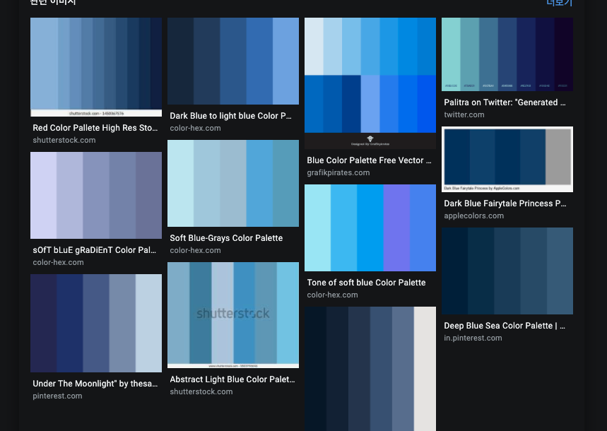
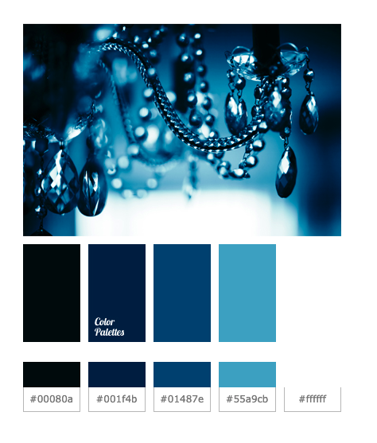
Cf. 그리고 파리바게트 인테리어 외관 확인하기!!
Notes:
[color combination]
https://www.color-hex.com/color-palette/111548
https://www.shutterstock.com/ko/image-vector/blue-color-palette-vector-illustration-1654876387?irclickid=QGOzAC07LxyIT2WUa20kMRKaUkBTKF2w9Se1QU0&irgwc=1&utm_medium=Affiliate&utm_campaign=linkprice&utm_source=1193708&utm_term=&c3ch=Affiliate&c3nid=IR-1193708
https://coloringqueen.net/color-schemes/
https://www.vecteezy.com/vector-art/114256-beach-colors-vector-palette
https://www.dreamstime.com/color-matching-palette-dark-blue-plums-cast-iron-plate-food-background-trendy-colors-image166404539
https://www.itakeyou.co.uk/navy-blue-and-coral-color-palette/
https://www.google.com/imgres?imgurl=https%3A%2F%2Fimage.shutterstock.com%2Fimage-vector%2Fdark-blue-soft-color-palette-600w-1450367576.jpg&imgrefurl=https%3A%2F%2Fwww.shutterstock.com%2Fimage-vector%2Fdark-blue-soft-color-palette-1450367576&tbnid=mC9B-rJq5YePOM&vet=10CFAQMyiHAWoXChMIqKKrpfXp8gIVAAAAAB0AAAAAEAI..i&docid=Y84sAipie4kfJM&w=600&h=441&q=dark%20blue%20color%20combination&hl=ko&ved=0CFAQMyiHAWoXChMIqKKrpfXp8gIVAAAAAB0AAAAAEAI
https://www.google.com/imgres?imgurl=https%3A%2F%2Fi2.wp.com%2Fcolorpalette.org%2Fwp-content%2Fpalette%2Freflection_landmark_daytime_colorpalette_d803z.jpg%3Fq%3D100&imgrefurl=https%3A%2F%2Fcolorpalette.org%2Fcolor-ideas%2Fdark-blue%2F&tbnid=qiDyOZCk6ZogJM&vet=10CAYQMyhmahcKEwiooqul9enyAhUAAAAAHQAAAAAQAg..i&docid=2FCBdKdGed-GvM&w=900&h=1184&q=dark%20blue%20color%20combination&hl=ko&ved=0CAYQMyhmahcKEwiooqul9enyAhUAAAAAHQAAAAAQAg
https://cebitbuzz.blogspot.com/2018/08/colour-combination-for-dark-blue-top.html
https://www.google.com/imgres?imgurl=https%3A%2F%2Fwww.fabmood.com%2Finspiration%2Fwp-content%2Fuploads%2F2019%2F07%2Fblue-grey.jpg&imgrefurl=https%3A%2F%2Fwww.fabmood.com%2Finspiration%2F33-pretty-winter-color-schemes-dark-blue-grey%2F&tbnid=vfLq8Sd5FIFl-M&vet=12ahUKEwiLkJmc9enyAhVJWpQKHRPSAScQMyhaegUIARCTAQ..i&docid=w4rjQhJY647YHM&w=757&h=1020&q=dark%20blue%20color%20combination&hl=ko&ved=2ahUKEwiLkJmc9enyAhVJWpQKHRPSAScQMyhaegUIARCTAQ
https://www.google.com/imgres?imgurl=https%3A%2F%2Fwww.schemecolor.com%2Fwallpaper%3Fi%3D2578%26desktop&imgrefurl=https%3A%2F%2Fwww.schemecolor.com%2Flight-to-dark-blue.php&tbnid=K6fxB62PT-s5xM&vet=12ahUKEwiLkJmc9enyAhVJWpQKHRPSAScQMyhSegUIARCCAQ..i&docid=9vwuzmRsVcnolM&w=1920&h=1080&q=dark%20blue%20color%20combination&hl=ko&ved=2ahUKEwiLkJmc9enyAhVJWpQKHRPSAScQMyhSegUIARCCAQ
https://colorpalettes.net/tag/deep-blue-color/
https://colorpalettes.net/color-palette-400/
https://www.fabmood.com/inspiration/33-pretty-winter-color-schemes-dark-blue-grey/
https://www.google.com/imgres?imgurl=https%3A%2F%2Fwww.color-hex.com%2Fpalettes%2F94888.png&imgrefurl=https%3A%2F%2Fwww.color-hex.com%2Fcolor-palette%2F94888&tbnid=qTe6eqNSn28ucM&vet=12ahUKEwiLkJmc9enyAhVJWpQKHRPSAScQMyghegUIARD3AQ..i&docid=wogoXdY6xIX5aM&w=900&h=600&q=dark%20blue%20color%20combination&hl=ko&ved=2ahUKEwiLkJmc9enyAhVJWpQKHRPSAScQMyghegUIARD3AQ
https://colors.dopely.top/inside-colors/blue-color-palette-inspirations-with-names-and-hex-codes/
https://www.google.com/imgres?imgurl=https%3A%2F%2Fcolors.dopely.top%2Finside-colors%2Fwp-content%2Fuploads%2F2021%2F03%2FDopely-Blue-Color-Palette-%25E2%2580%2593-13.png&imgrefurl=https%3A%2F%2Fcolors.dopely.top%2Finside-colors%2Fblue-color-palette-inspirations-with-names-and-hex-codes%2F&tbnid=-NBYnI65Cyck0M&vet=12ahUKEwiLkJmc9enyAhVJWpQKHRPSAScQMygxegQIARA3..i&docid=AO8XPAkXPy4g6M&w=3840&h=1446&q=dark%20blue%20color%20combination&hl=ko&ved=2ahUKEwiLkJmc9enyAhVJWpQKHRPSAScQMygxegQIARA3
https://www.colorbook.io/hexcolors/view/153686. → 이거 확인!!!

Slide 7
2. 프로젝트 분석 내용 방향성 선정
02
02-3 자료 매트리스 분석
이미지 공간 : 형용사
주요 핵심 키워드의 방향은 “학생, 직장인, 가족에 친화적인 기업” 또는 “지역사회와 상생하고, 우리 모두 함께 행복한 기업” 등의 이미지로 대부분 동적이고 부드러운 느낌이 주를 이루었으나, 획일화된 웹사이트의 디자인과 색감이 다소 딱딱한 느낌을 갖아 브랜드가 갖고있는 이미지보다 단조롭고 친근하지 않은, 차가운 느낌을 강하게 주었다.
따라서 밝은 색상의 조합을 활용하여 기존의 웹사이트보다 부드러운 분위기의 사이트를 제작할 예정이며, 기존의 고객이 이용하는데 있어 어려움을 겪을 만한 네비게이션과 aside바 메뉴를 새로 구성해 새로움과 다양함을 웹페이지 디자인과 구조에 담을 수 있는 돋보이는 웹사이트를 재구성 하고자한다.
사이트의 주요 컬러는 기존 기업의 주 컬러인 짙은 블루를 사용하지만, 하늘색, 노란색, 핑크색, 하얀색 등을 통해 전반의 분위기를 보다 부드럽고 밝게 만들고자 한다.

